Slide 1
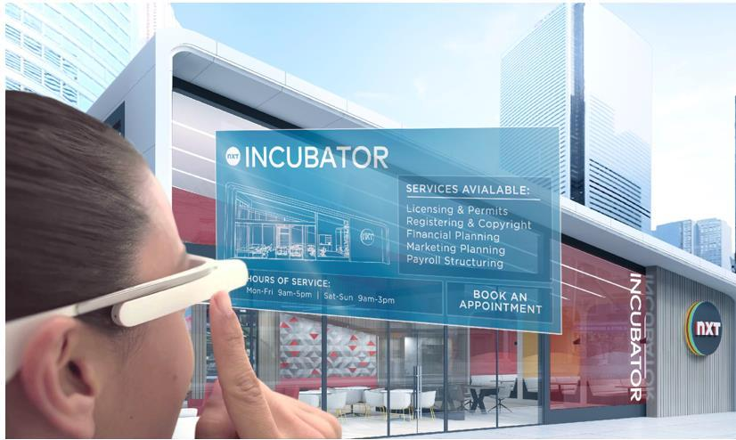
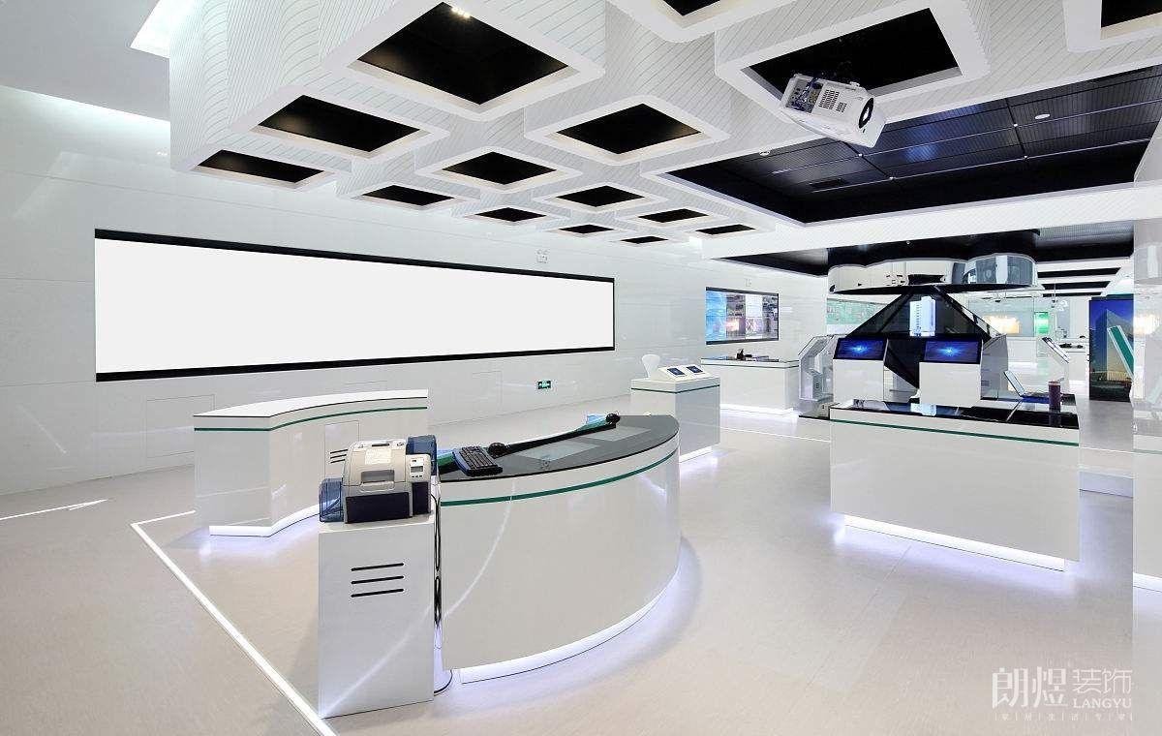
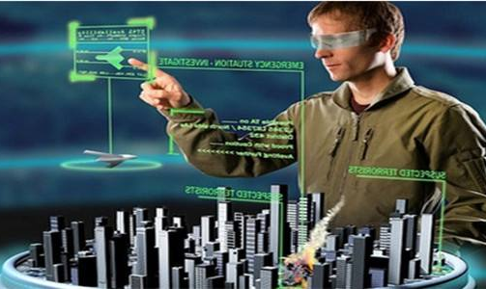
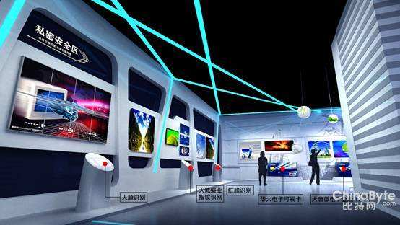
电子科技大学
数字媒体技术团队
（原四川省数字媒体技术重点实验室）

Slide 2
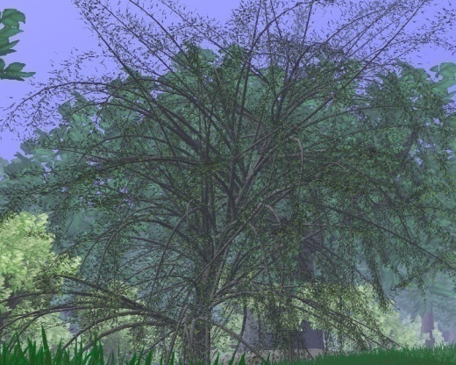
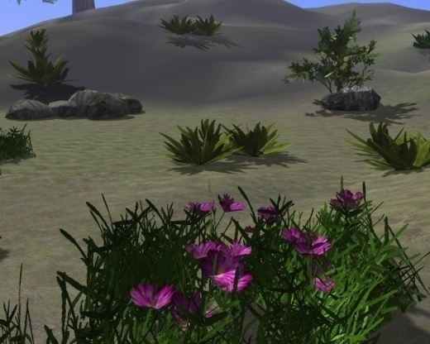
目录
一、基本情况
二、研究方向
三、科研成果
四、知识产权

Slide 3
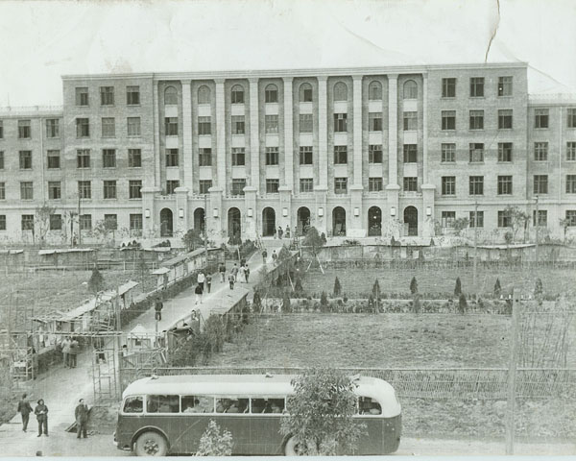
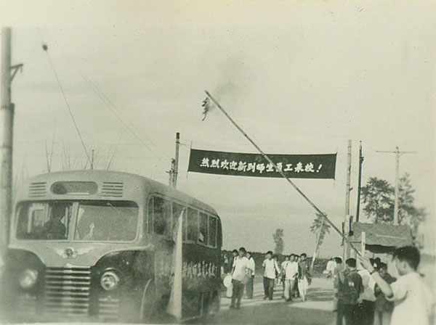
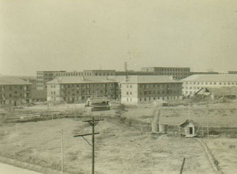
一、基本情况
1958年 成立电子科技大学计算机专业，是全国高校最早创立计算机学科的高校之一
1993年 成立多媒体技术实验室
1999年 成立电子部虚拟现实技术重点实验室
2005年 成立数字媒体技术研究所
2010年 成立数字媒体技术四川省重点实验室

Slide 4
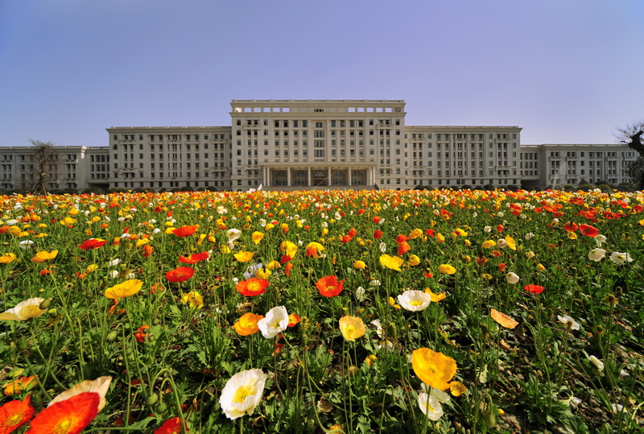
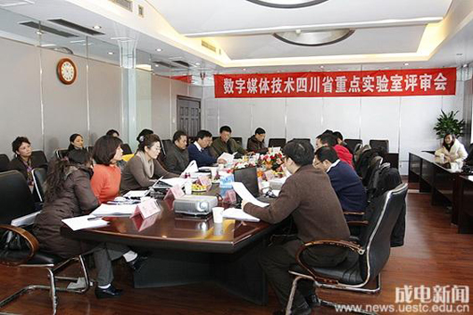
二、研究方向
研究方向
图形计算
图像+视频处理
网络应用

Slide 5
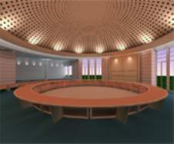
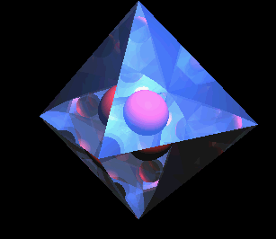
三、科研成果
科研项目超过50项
科技部863计划 | 7
科技部其他计划 | 3
工业与信息产业部 | 6
国家自然科学基金 | 4
总装 | 5
省、市级等科技攻关项目 | 10
其他横向项目 | 18

Slide 6
三、科研成果
研究方向
图形计算
图像+视频处理
网络应用
图像+视频处理

Slide 7
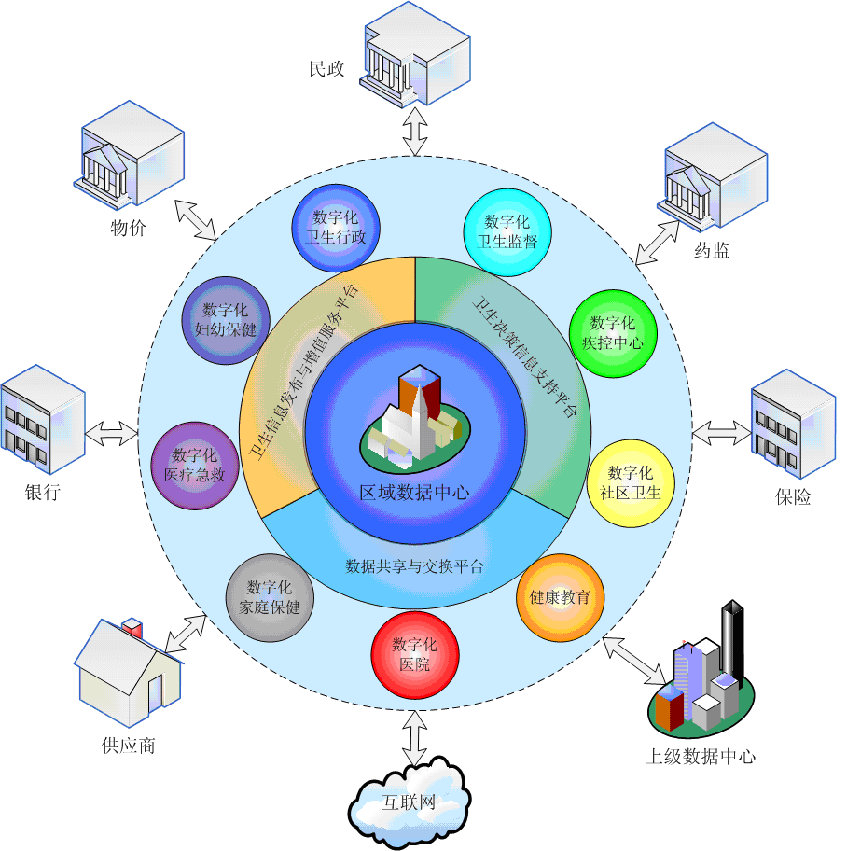
三、科研成果
国家科技进步二等奖
主要功能
远程会诊
协同医疗
信息共享
健康档案
数据库
在线预约
双向转诊
电子病历
数据库
健康管理
……
面向数字化医疗的医学图像关键技术研究及应用

Slide 8
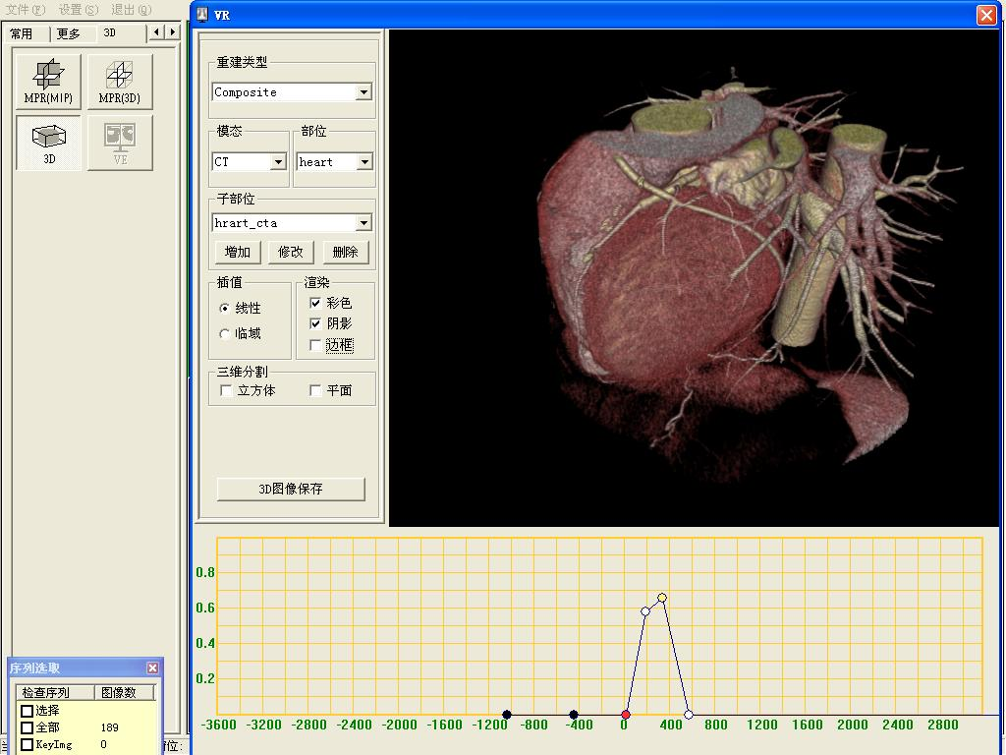
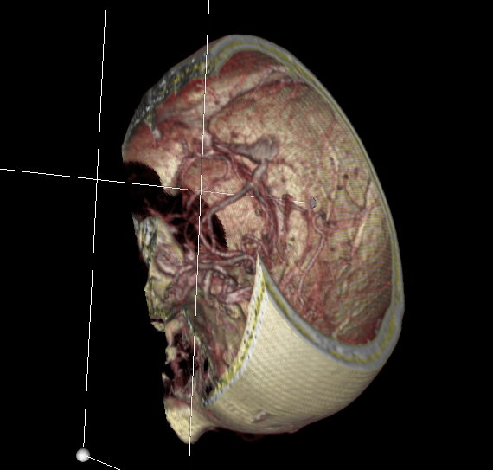
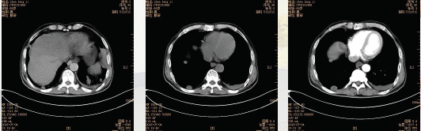
三、科研成果
四川省科学技术进步一等奖
医学图像处理与三维重建关键技术

Slide 9
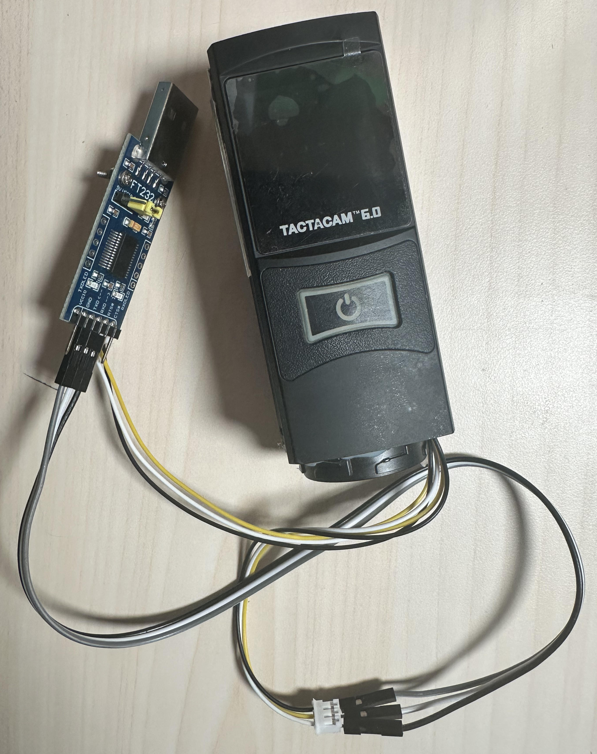
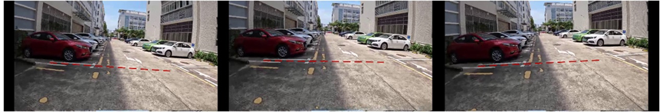
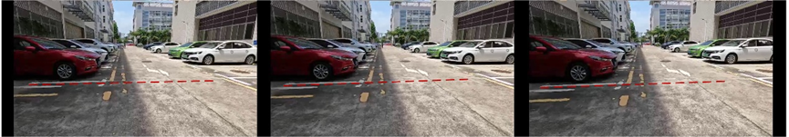
三、科研成果
视频防抖技术研究及产品研发
视频防抖算法研究
高性能运动相机防抖产品开发

Slide 10
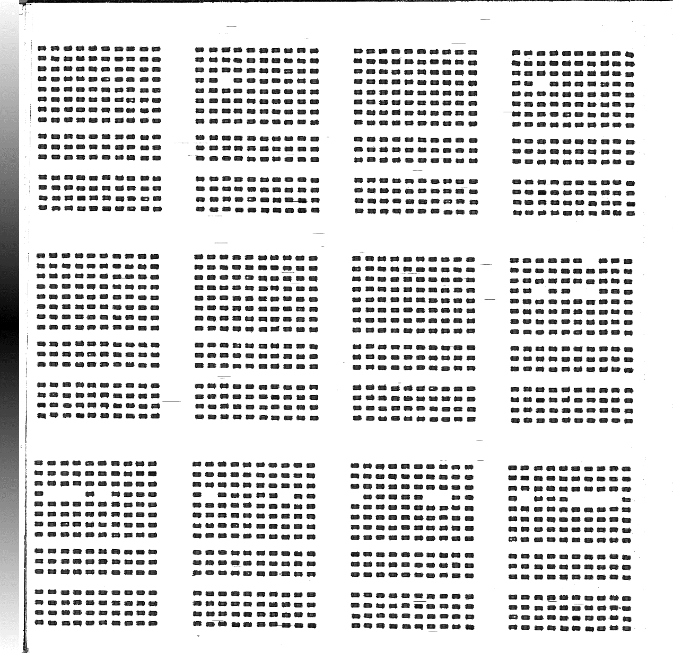
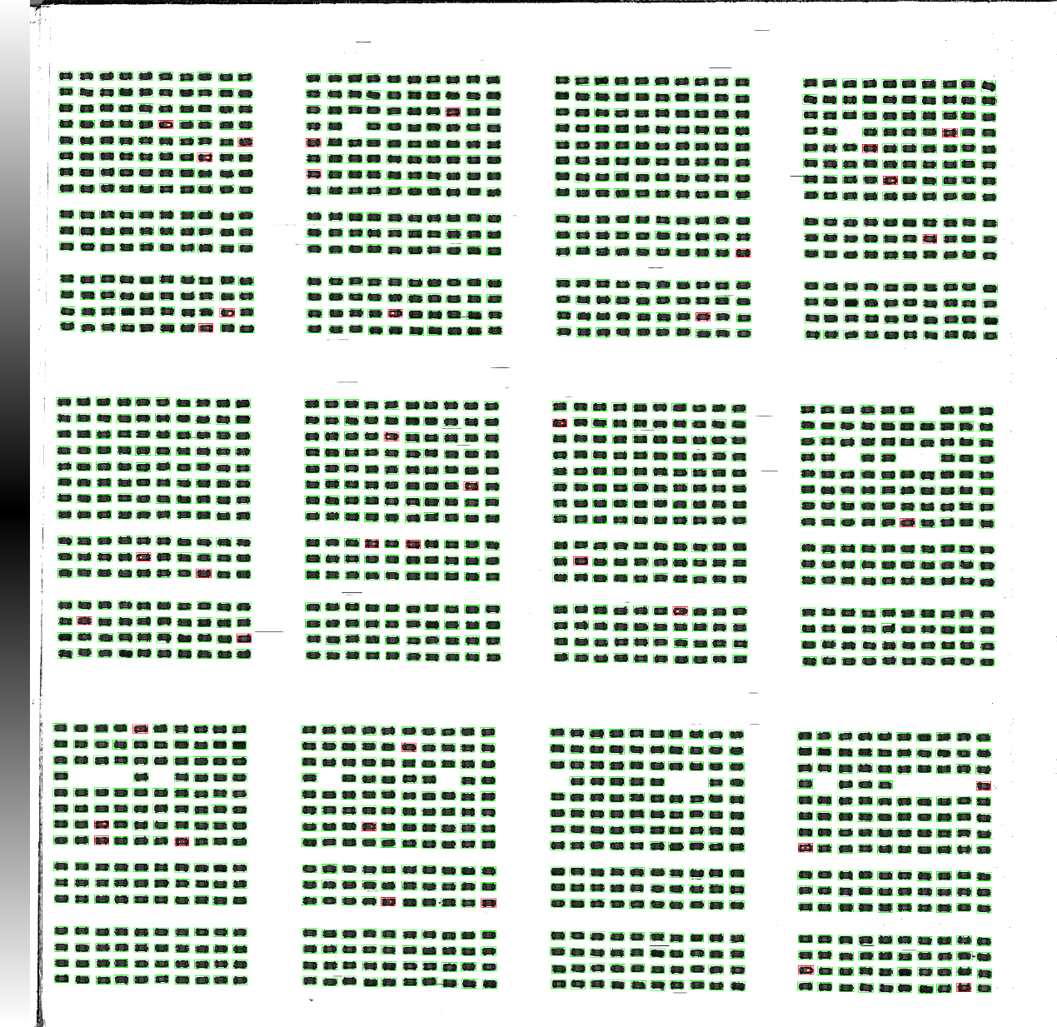
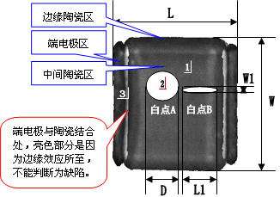
三、科研成果
电容内部缺陷智能检测系统
超声波扫描电容内部缺陷
人工智能分析，定位缺陷电容及缺陷尺寸
缺陷电容准确率>99.9%
原图
检测结果图
电容型号：
0402，1mm╳0.5mm
0603，1.6mm╳0.8mm

Slide 11
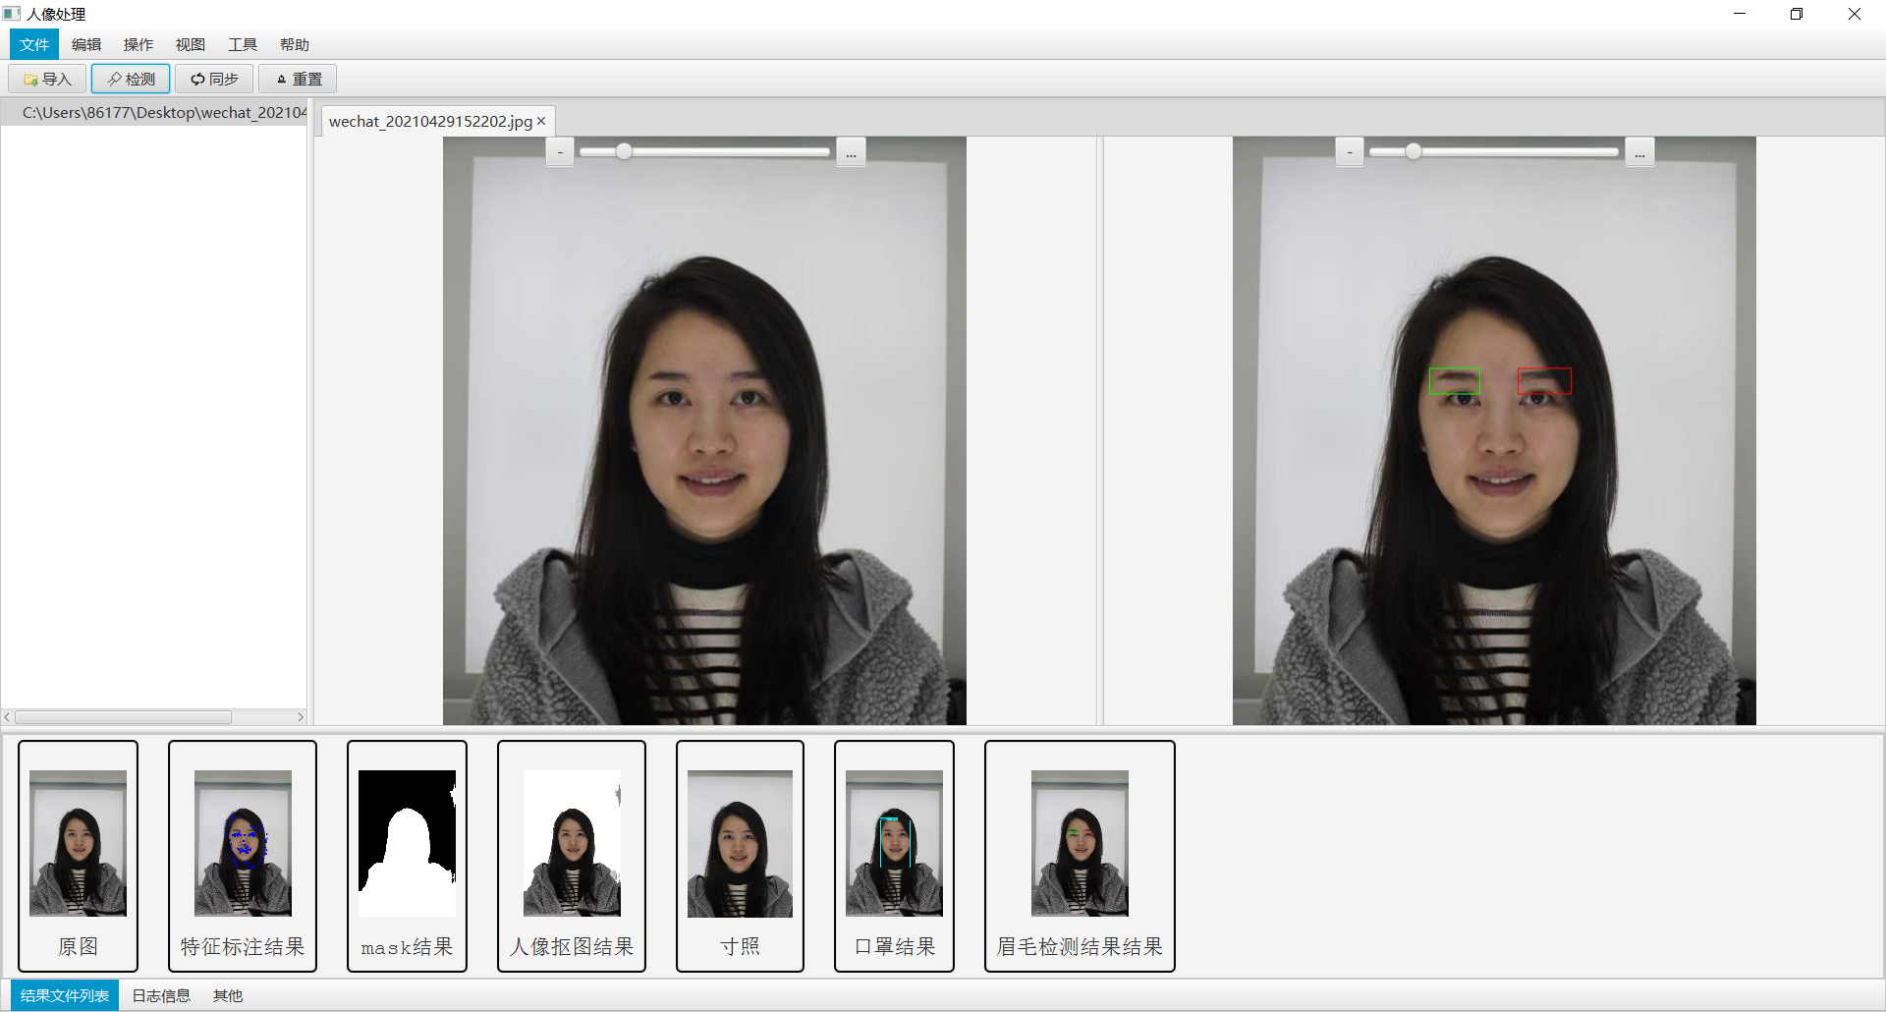
三、科研成果
人像处理服务平台
眉毛遮挡检测
特征点检测
戴眼镜检测
戴口罩检测
抠图
裁剪标准寸照

Slide 12
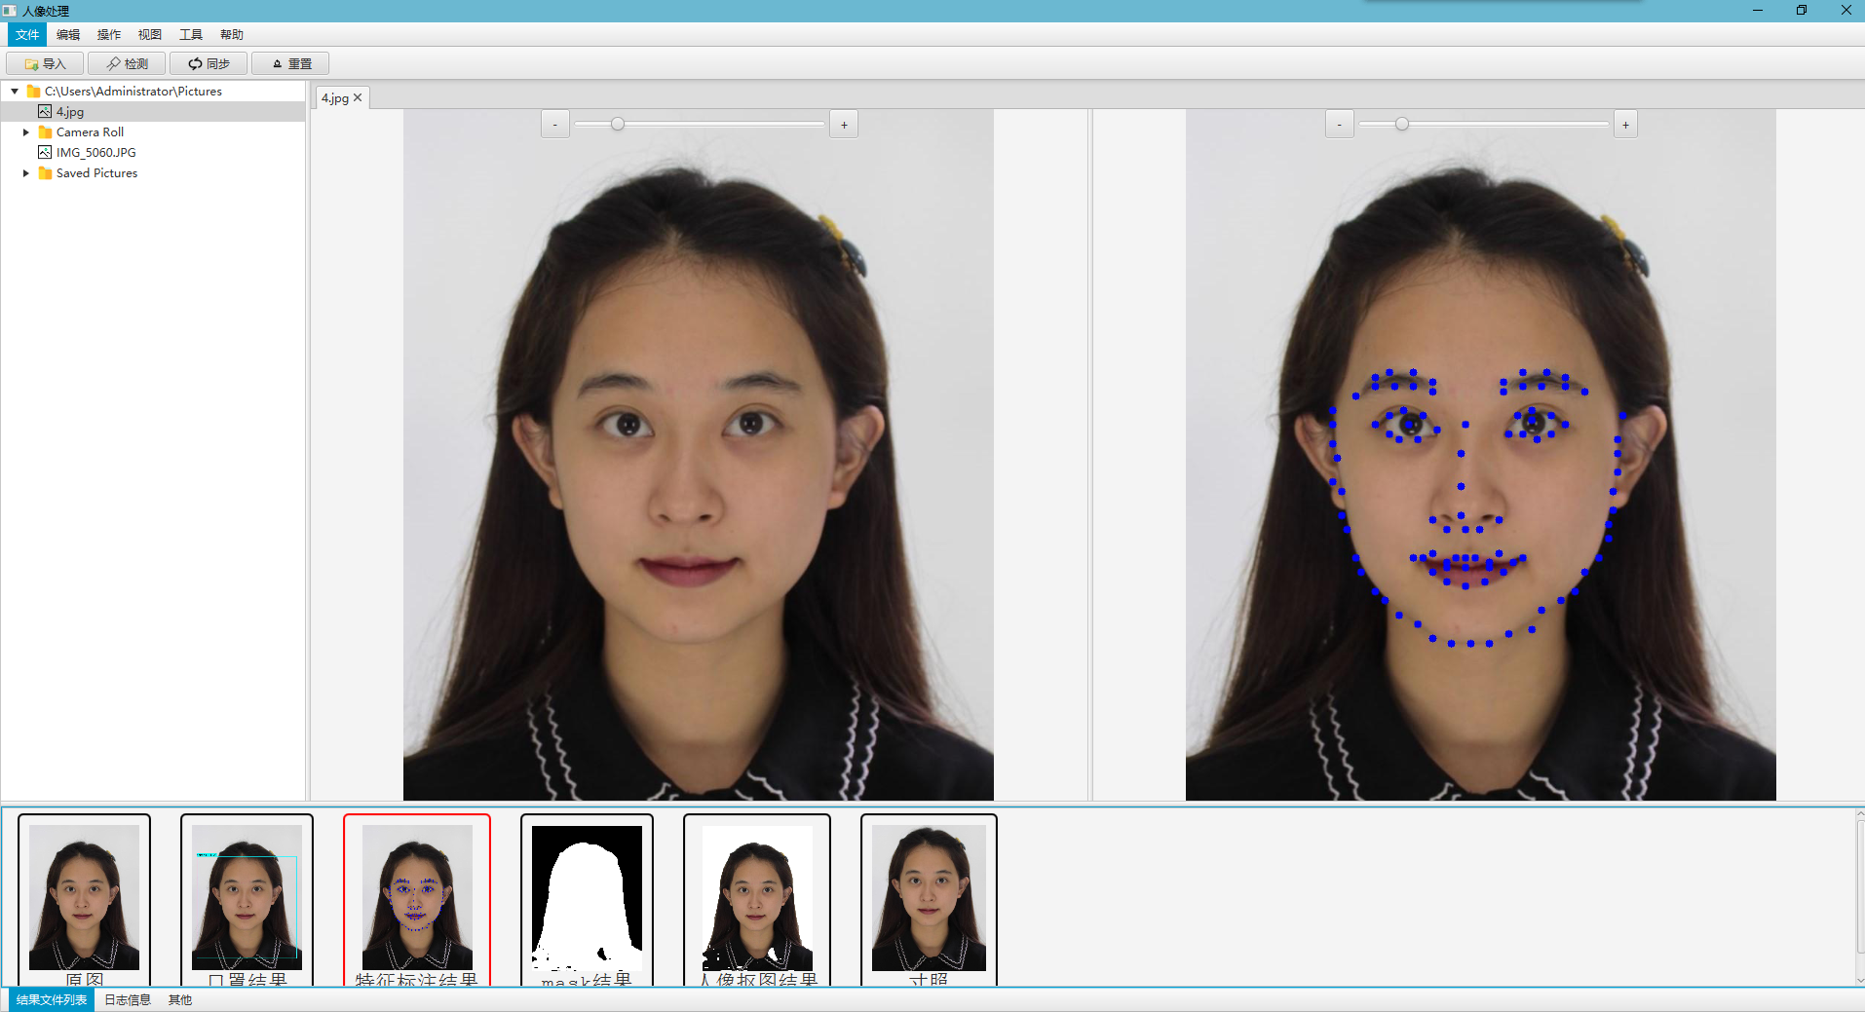

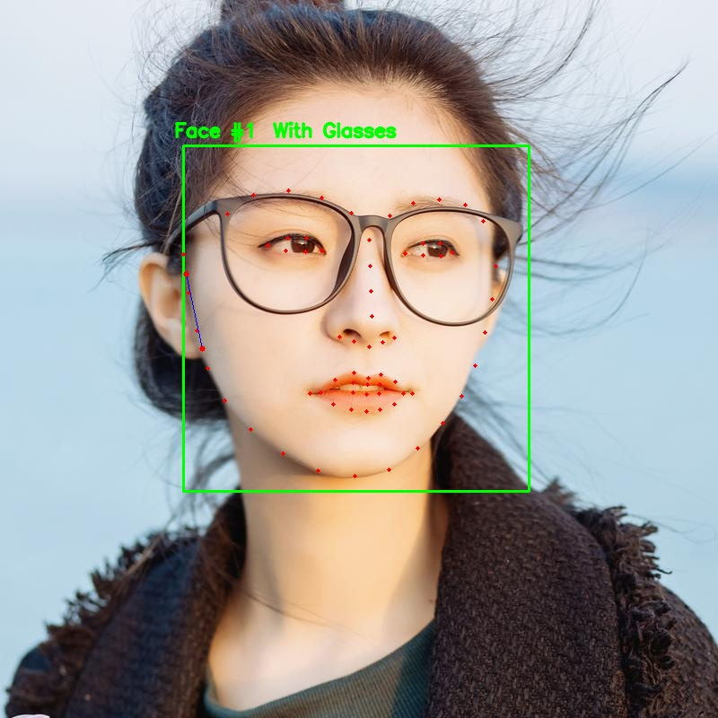
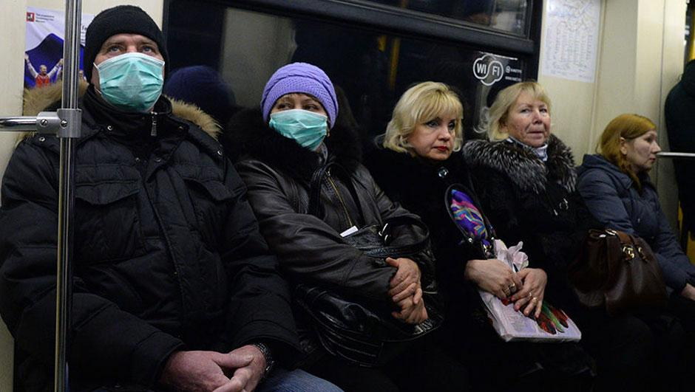
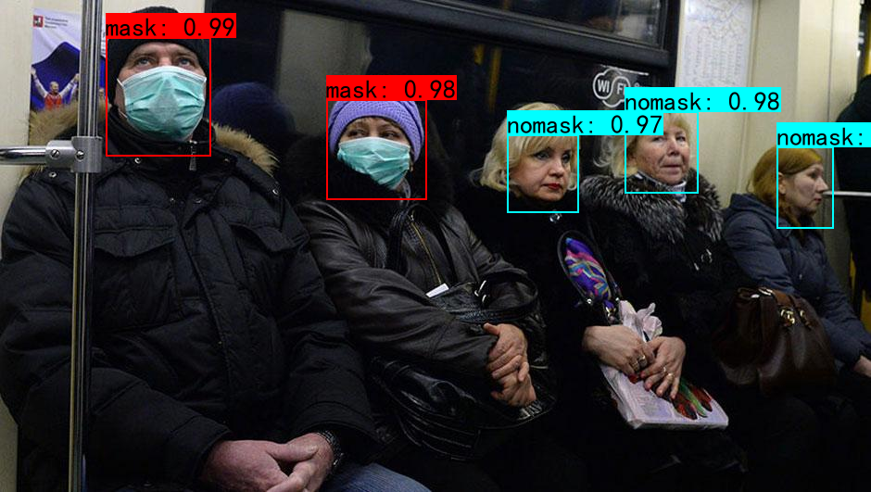
三、科研成果
人像处理服务平台

Slide 13
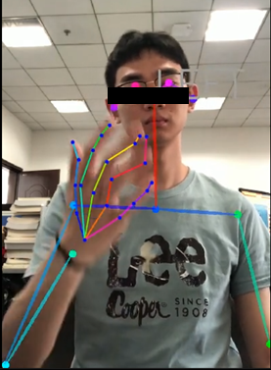
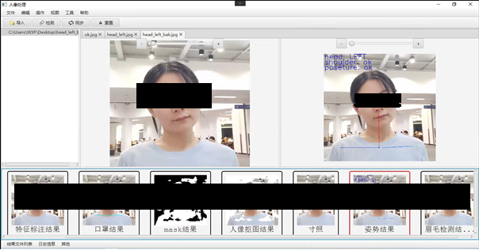
三、科研成果
青少年坐姿实时检测及AIS风险预测系统
坐姿实时检测，不良坐姿实时警示
正确坐姿与错误坐姿统计及智能分析，预测AIS风险
AIS风险大，则进行筛查提醒

Slide 14
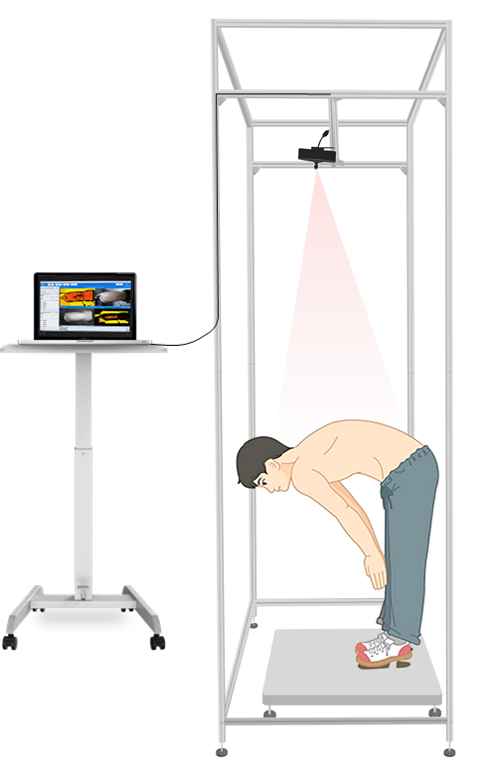
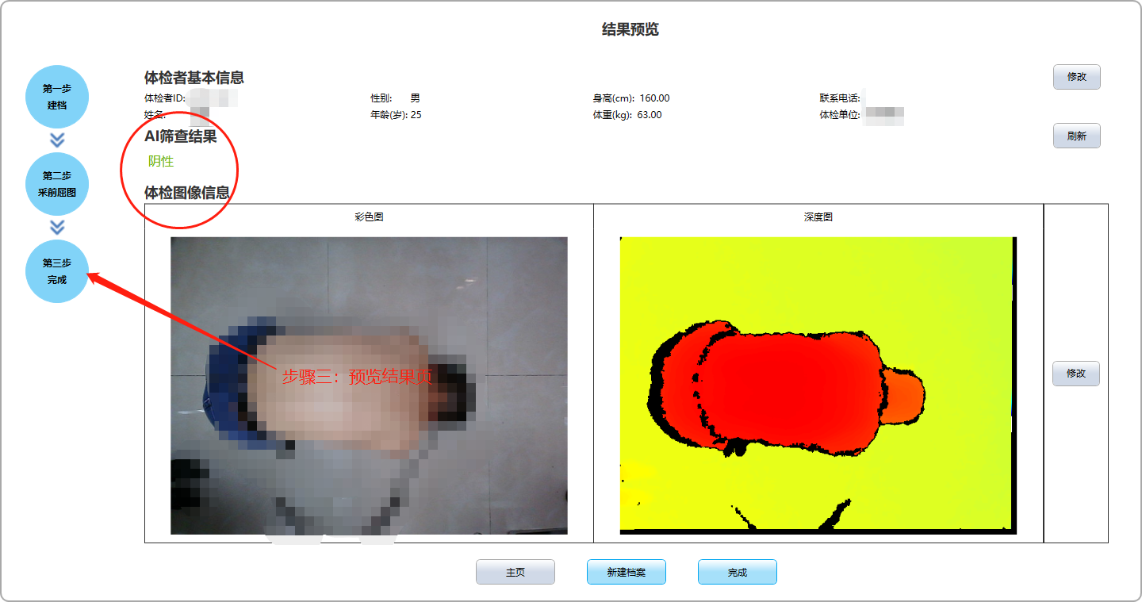
三、科研成果
青少年脊柱侧弯AIS快速筛查系统
使用3D深度传感器，采集前屈背部三维点云，获取深度偏差图，采用智能计算方法，快速判断脊柱侧弯阳性

Slide 15
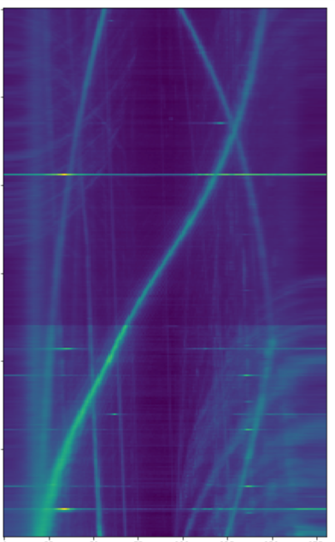
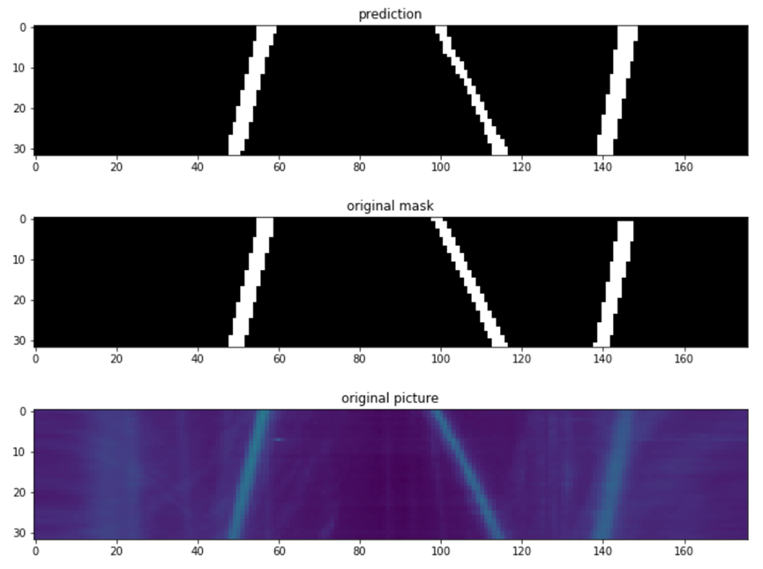
三、科研成果
基于深度学习的水下目标检测与识别软件
利用深度学习技术对方位历程图（BTR）进行目标检测、识别及跟踪

Slide 16
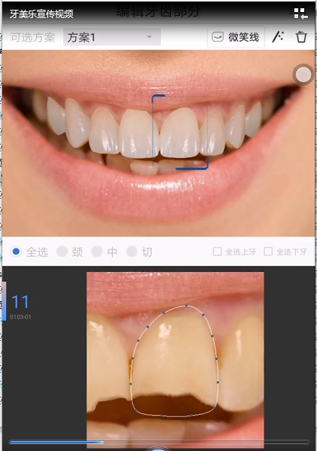
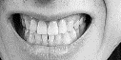

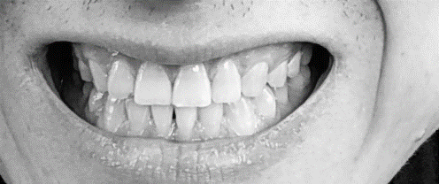
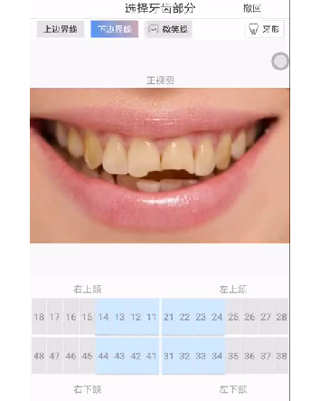
三、科研成果
牙齿矫正医患沟通平台
深度学习+图像识别+视频目标检测与跟踪
h3
h2
h1(original)
高斯金字塔

Slide 17
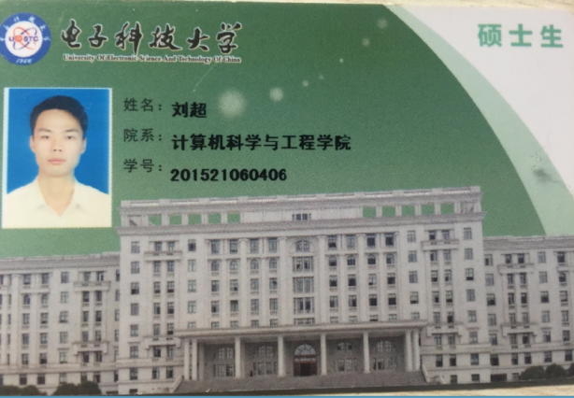
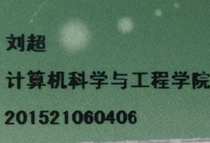
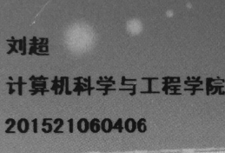


三、科研成果
卡片文字识别系统
原始图片
切割后图片
灰度化处理
刘超
计算机科学与工程学院
201521060406
canny算子处理
形态学处理
识别结果

Slide 18
三、科研成果
研究方向
图形计算
图像+视频处理
网络应用
图形计算

Slide 19
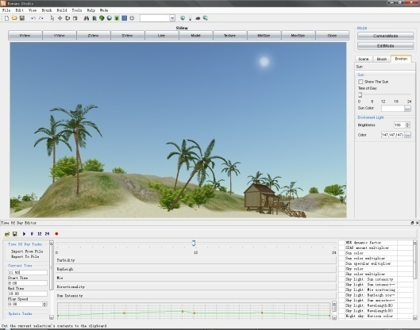
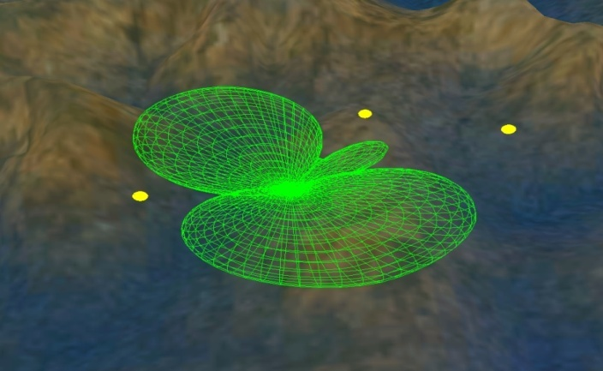
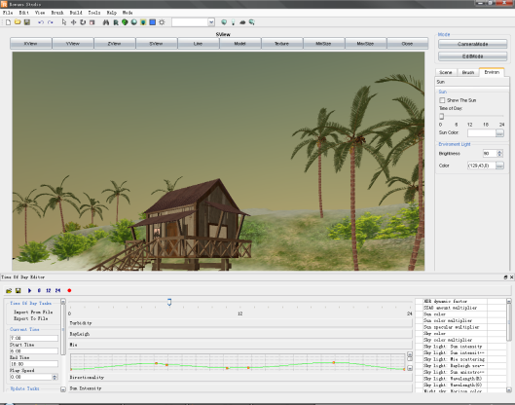
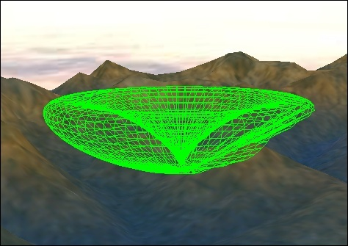
三、科研成果
四川省科学技术进步二等奖
大规模三维场景高效处理关键技术及系统

Slide 20
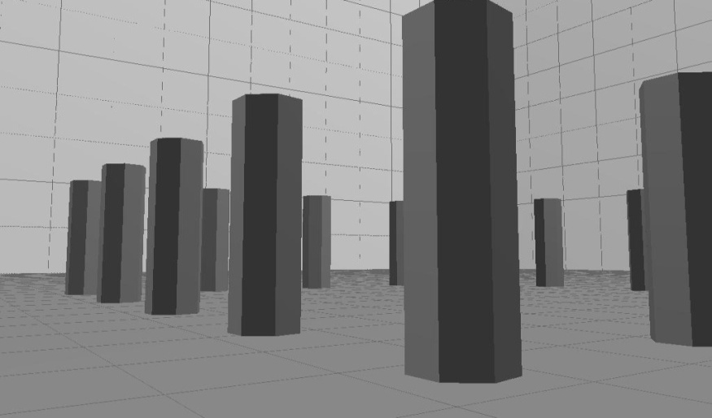
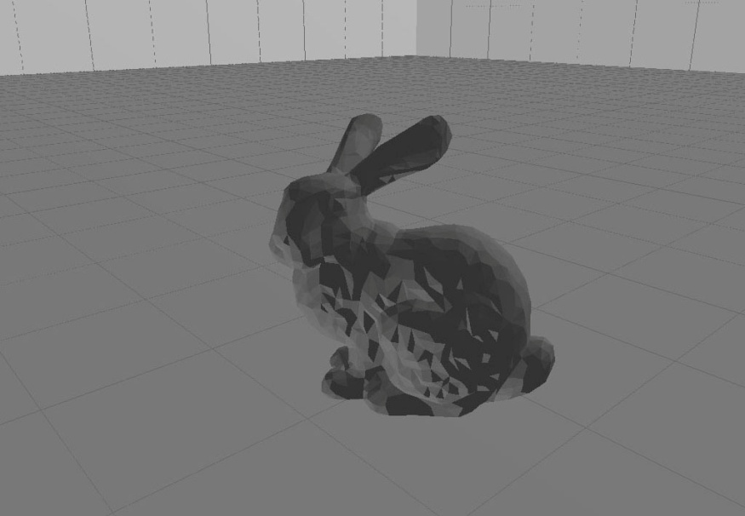
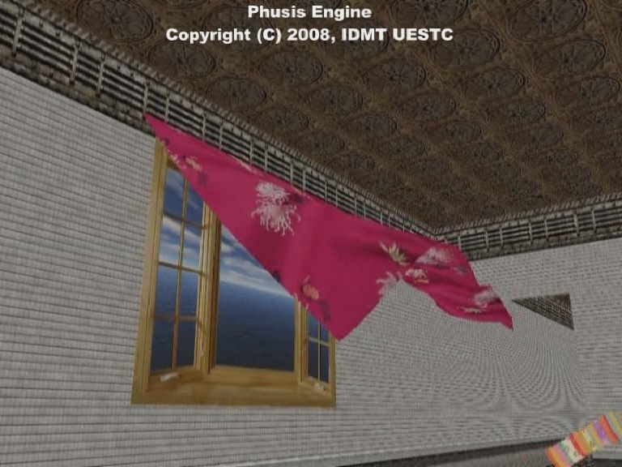
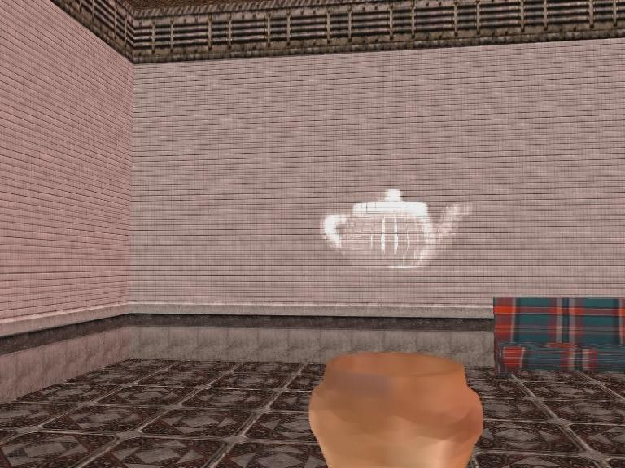
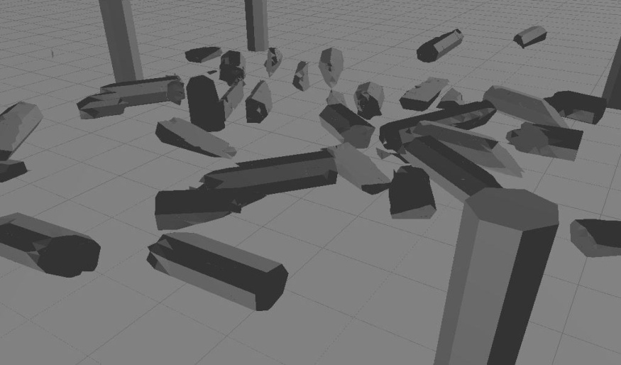




大规模三维场景高效处理关键技术及系统
固体断裂模拟
布料及受限气体模拟
液体动画模拟
气体动画模拟

Slide 21




大规模三维场景高效处理关键技术及系统
关键帧动画
摄像机动画
角色特技动作合成
交互式角色动画模拟

Slide 22






三、科研成果
VR游戏

Slide 23




三、科研成果
口内三维扫描系统
3D偏差
最大+/- 3.044/-3.338mm
平均+/- 0.148/-0.139mm
标准偏差：0.194mm
RMS：0.194mm

Slide 24




三、科研成果
微波器件建模及计算数据可视化

Slide 25

三、科研成果
面向智能玩具领域的核心技术研究及其产业化示范
智能教育机器人虚拟设计与仿真平台

Slide 26




三、科研成果
大规模群体动画模拟与绘制技术（863探索项目）

Slide 27



三、科研成果
体验式虚拟博物馆数字展示（金沙博物馆）

Slide 28




三、科研成果
虚拟楼盘展示系统

Slide 29
三、科研成果
研究方向
图形计算
图像+视频处理
网络应用
网络应用

Slide 30
基于大数据的居民健康智能服务平台关键技术研究及应用
表名 | 记录数(条) | 存储(MB)
检验记录表 | 18,754,384 | 3,394
检验明细表 | 203,030,869 | 26,946
检验子明细表 | 113,979,209 | 12,074
病案首页表 | 812,567 | 872
收费标准表 | 1,443,427 | 178
检查单数据表 | 3,240,390 | 904
门诊费用表 | 557,096,697 | 92,863
门诊记录表 | 86,601,269 | 16,675
门诊处方表 | 384,341,945 | 90,432
住院费用表 | 360,167,454 | 75,397
住院记录表 | 1,972,321 | 616
住院医嘱表 | 154,951,149 | 32,576
项目对照表 | 748,679 | 96
药品库存表 | 23,263,855 | 5,440
病人手术表 | 14,325 | 4
药品出库表 | 4,978,922 | 1,024
检查影像数据 | 2,256,002 | 320
药品入库数据表 | 1,556,968 | 344
合计 | 1,919,210,444 | 360,155
800万份健康档案
44家公立医院
记录总数 19亿条
项目检验 1875万条
门诊费用 5.6亿条
门诊处方 3.8亿条
住院医嘱 1.5亿条
检查影像 226万条

Slide 31




三、科研成果
基于大数据的居民健康智能服务平台关键技术研究及应用
医疗保险智能监管与决策系统
分级诊疗决策支持系统

Slide 32


三、科研成果
建筑公司成本管理系统
Spring + SpringMVC + Hiberate
基于RBAC的权限管理：Shiro
Tomcat + MySQL

Slide 33


三、科研成果
金融风险控制管理平台
SSH+Shiro
基于AI的大数据分析

Slide 34




四、知识产权
PCT技术发明专利 14 项
已授权技术发明专利34项
已获得软件著作权登记47项

Slide 35
四、知识产权
PCT专利 14 项
一种基于用户行为特征的智能推荐方法 | PCT/CN2023/136354
一种深度融合光流和IMU数据的视频稳像方法 | PCT/CN2023/136324
一种基于改进Mask RCNN的背部分割方法 | PCT/CN2023/136325
一种基于稀疏AD-Census及光场遮挡模型的深度估计方法 | PCT/CN2022/134859
一种双目偏振三维重建方法 | PCT/CN2022/135633
一种基于结构光和双目视觉的三维重建方法 | PCT/CN2022/134860
一种基于多目视频的家庭场景动作捕捉方法 | PCT/CN2021/093969
一种基于深度学习的电容缺陷智能检测方法 | PCT/CN2020/135051
一种柱坐标系等值面提取方法 | PCT/CN2020/130374
一种基于自然交互的远程家庭感知与虚拟呈现方法 | PCT/CN2019/121733
一种基于超声图像的电容内部缺陷智能检测方法 | PCT/CN2019/122861
一种基于机器学习的癫痫病脑电波状态检测方法 | PCT/CN2018/108154
一种基于MAKLINK图的寻径方法 | PCT/CN2019/080004
一种基于卷积神经网络的糖尿病视网膜病变诊断技术 | PCT/CN2018/108155

Slide 36
四、知识产权
已授权技术发明专利34项
一种自适应的媒体内容创作任务分配方法 | ZL2007100506314
一种图像立体匹配方法及其装置 | ZL2007100508536
基于代码切片的虚拟执行系统与方法 | ZL2007100497565
协同编辑中数据冲突模块的加锁方法 | ZL2007100510080
一种电磁场强度实时可视化方法 | ZL2008100449195
一种高效实时的群体动画系统 | ZL2007100506653
一种运动估计方法 | ZL2007100506193
一种宏块模式的快速选择方法 | ZL2007100506189
一种刑事案件的串并案智能分析方法 | ZL2007100508540
一种大规模虚拟动态场景简化方法 | ZL200910260144X
一种大规模虚拟人群寻径方法 | ZL2009102601454
一种无冗余的大规模地形数据组织方法和读取方法 | ZL2010102422936
一种大规模虚拟人群路径导航方法 | ZL2009102601469

Slide 37
四、知识产权
已授权技术发明专利34项
一种受地形影响的雷达探测范围三维可视化的修正方法 | ZL2010102422921
一种多层次虚拟群体的避碰方法 | ZL2009102654305
一种面向异构拓扑的角色运动重定向方法 | ZL2012101398515
一种大规模虚拟人群实时绘制方法 | ZL2011100907759
动态三维场景中加速数据结构的构建方法 | ZL2012101374313
一种基于云端绘制的大规模三维场景多人协同创作方法 | ZL201210267390X
一种虚拟服装的实时物理建模方法 | ZL2012101398661
基于普通三维模型的皮影模型制作方法 | ZL2013100078586
基于相对梯度的ISA模型的行为识别方法 | ZL2012105785786
一种动态障碍物影响下流体的仿真方法 | ZL2013103960342
一种流体环境下的关节动画建模方法 | ZL2013103874192
一种将球谐光照技术应用于面绘制的方法 | ZL2013103968221
一种电磁环境体数据等值面提取方法 | ZL2013102589552

Slide 38
四、知识产权
已获得软件著作权登记47项
Phusis Studio物理动画系统 | 2009SR00424
Phusis Engine物理引擎系统 | 2009SR00423
Anima Studio角色动作系统 | 2009SR00422
GingkoMapper地形数据编辑系统 | 2010SR041560
GingkoTR大规模地形渲染系统 | 2010SR063037
GingkoVBSE虚拟战场场景编辑系统 | 2010SR041562
GingkoGUI跨平台交互式图形界面开发系统 | 2009SR056666
Shadow3D三维皮影动画系统 | 2011SR065303

Slide 39
四、知识产权
Romas Particle粒子特效编辑系统 | 2012SR032028
智能机器人仿真系统 | 2012SR032798
大规模该题实时断裂模拟系统 | 2012SR054599
Phusis Garment角色服装动画展示系统 | 2012SR054631
角色交互动画模拟系统 | 2012SR055905
Romans Material高级材质合成系统 | 2012SR055913
Romans Terrain真实感地形生成系统 | 2012SR055922
Phusis Cloth复杂布料动画实时模拟系统 | 2012SR055928
超大规模刚体实时碰撞检测系统 | 2012SR056456

Slide 40
四、知识产权
角色特技动作合成系统 | 2012SR092118
角色重定向与网络动画创作系统 | 2012SR124784
关键帧动画创作系统 | 2012SR124767
角色运动控制与模拟系统 | 2012SR125540
三维图形资源管理系统 | 2012SR135683
可变性弹塑体实时模拟系统 | 2013SR040271
气体实时模拟系统 | 2013SR040629
实时三维图形内容创作系统 | 2013SR040634
多尺度液体实时模拟系统 | 2013SR040637

Slide 41
四、知识产权
后处理特效模拟系统 | 2013SR040642
实时三维图形绘制图形引擎系统 | 2013SR040643
实时光线追踪系统 | 2013SR040645
大规模球形地形实时绘制系统 | 2014SR115918
GinkoTPC任务规划与控制系统 | 2015SR011734
GinkoES电磁环境三维可视化软件 | 2015SR011733
移动三维图形与动画系统 | 2015SR33772
移动三维界面内容创作系统 | 2015SR33957

Slide 42


谢谢各位领导和专家

